Slide 1
On the Coverage of LPWANs: Range Evaluation and Channel Attenuation Model for LoRa Technology
Adriano Ricardo de Abreu Gamba
Davi Wei Tokikawa

Slide 2
Introdução
LPWAN – Low Power Wide Area Networks
Autonomia de bateria, baixo custo, cobertura
Uma estação base e vários nós

Slide 3
Objetivo
Avaliar o alcance utilizando LoRa e obter um modelo de atenuação de canal
14 Dias de experimentos na cidade de Oulu, Finlândia
Região no nível do mar com uma cidade
Experimento: Rádio em um veículo e em um barco transmitem para uma base na cidade com 24m de altura

Slide 4
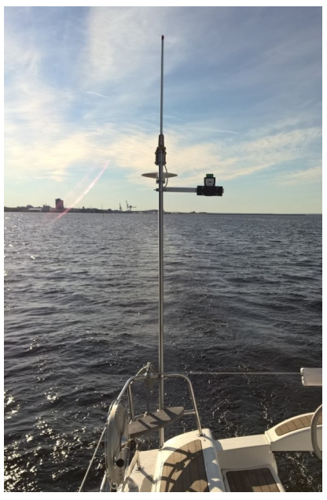
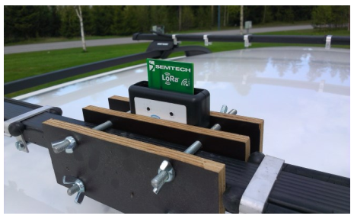
Metodologia
Bateria de 9V
Banda de 125kHz
Taxa de dados de 293bps
26 transmissões por hora
Potência de transmissão de 25mW (14dBm)

Slide 5
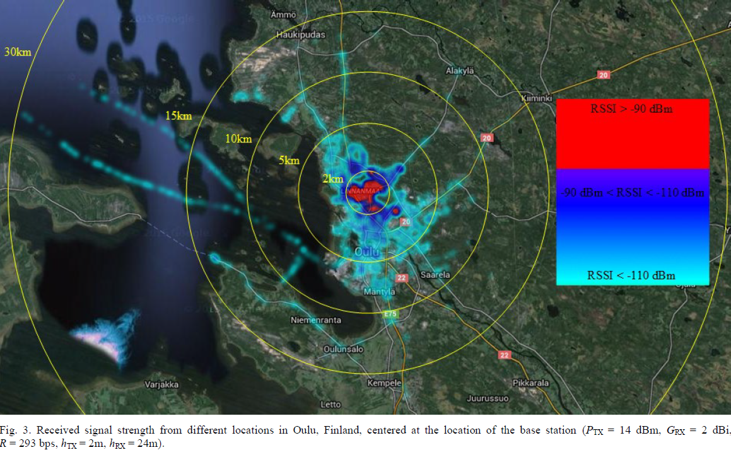
Resultados e Conclusões

Slide 6
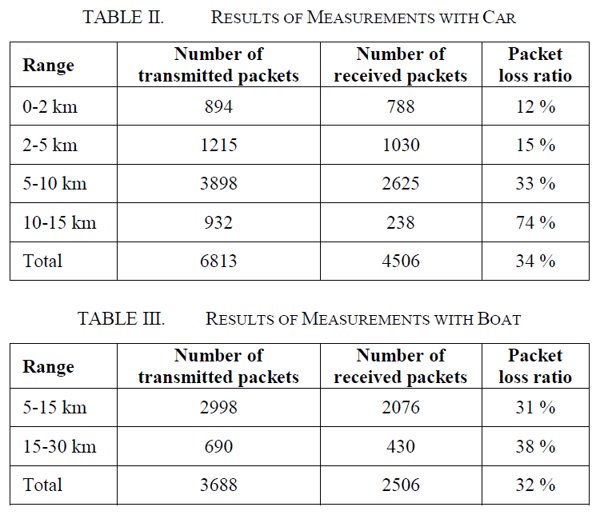
Resultados e Conclusões

Slide 7


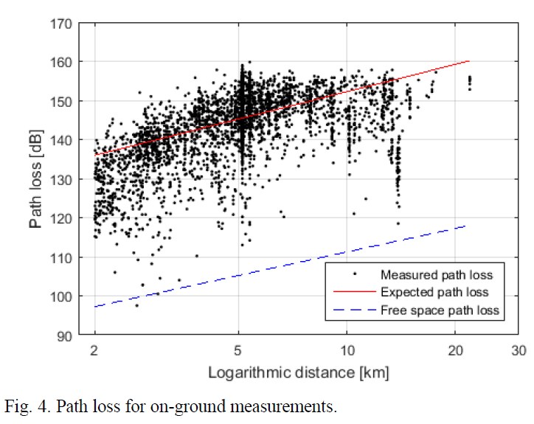
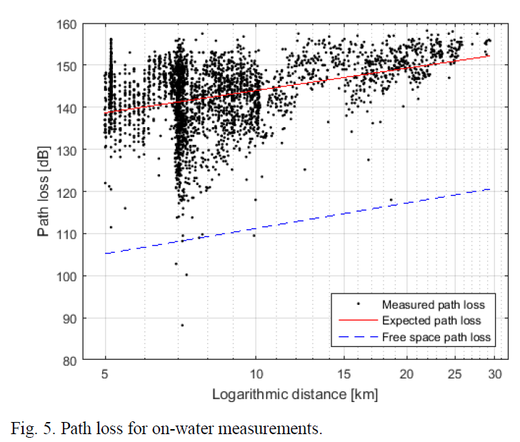
Resultados e Conclusões

Slide 8
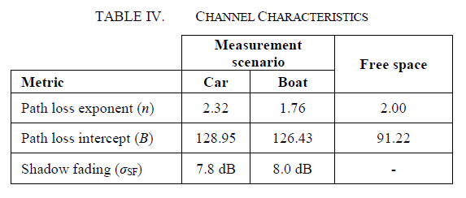
Resultados e Conclusões

